Slide 1
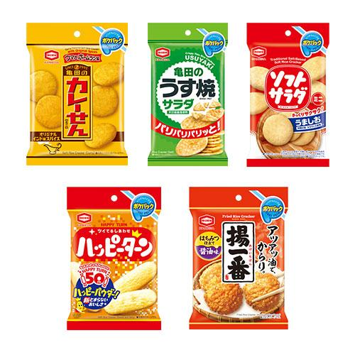
【提案書】
亀田のポケパック ※税率8％
新潟にある日本最大の米菓メーカー「亀田製菓」の人気商品のポケットパック。「うす焼きサラダ」「揚一番」「ハッピーターン」の3種類から自由にお選びいただけます。※こちらの商品は、最小ロット数単位（倍数）のみの承りになります。
特徴
納期
納期スペース
仕様
容量 : 内容量/35g
包装 : 包装袋
生産国 : 日本
お見積
お見積りスペース

